Slide 1
Сабақтың тақырыбы: Қасиетті Түркістан

Slide 2
Білімділік мақсаты: Түркістан қаласы туралы жан-жақты мағлұмат беру, білімдерін кеңейту.
Дамытушылық мақсаты: Қазақ тілін үйретуде оқушыларға дұрыс бағыт-бағдар беру, өз ойларын еркін, әрі жүйелі түрде жеткізу, шығармашылыққа баулу.
Тәрбиелік мақсаты: Оқушыларды Отанын сүюге, тарихымызды сақтай білуге, құрметтеуге тәрбиелеу.

Slide 3
«Грамматикаға саяхат»
Өздігінен сөйлем құрай алмайтын, тек сөйлемдегі ойды толықтырып тұратын мүше...
Пысықтауыш болатын сөз табы
Сөйлем құрауға негіз болатын мүше:
Іс-әрекеттің болу орнын, мекенін білдіретін пысықтауыш түрін атаңыз.
Сын-қимыл пысықтауыш сұрағы...
Неге? не үшін? Неліктен? Сұрақтарына жауап беретін пысықтауыш түрі
Ол әдейі келді. Сойлемде пысықтауыштың қандай түрі берілген?
Пысықтауыш құрылысына қарай қалай бөлінеді?
Пысықтауыш несіне қарай беске бөлінеді?
 |  |  |  |  |  | Т
 |  |  |  |  |  | Ү
 |  |  |  |  |  | Р
 |  |  |  |  |  | К
 |  |  |  |  |  | І
 |  |  |  |  |  | С
 |  |  |  |  |  | Т
 |  |  |  |  |  | А
 |  |  |  |  |  | Н

Slide 4
I. Қызығушылықты ояту
Түркістан

Slide 5
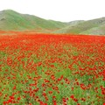
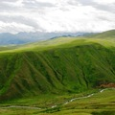
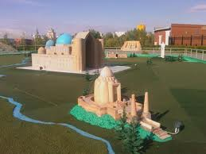
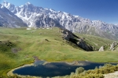
ТҮРКІСТАН - ЕКІ ДҮНИЕ ЕСІГІ ҒОЙ,
ТҮРКІСТАН – ЕР ТҮРІКТІҢ БЕСІГІ ҒОЙ.
ТАМАША ТҮРКІСТАНДАЙ ЖЕРДЕ ТУҒАН
ТҮРІКТІҢ ТӘҢІРІ БЕРГЕН НӘСІБІ ҒОЙ.

Slide 6
Көне Түркістан

Slide 7
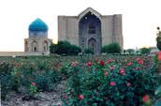
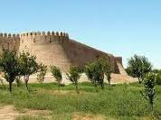
Түркістан қаласының
қорғаны

Slide 8
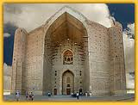
Қожа Ахмет Иассауи кесенесі

Slide 9
ені: 46,5 метр
Кесененің
ұзындығы: 65 метр

Slide 11
Кесененің жанынан қарағандағы көрінісі

Slide 12
АРЫСТАН БАБ КЕСЕНЕСІ

Slide 13
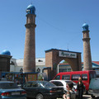
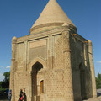
Әуле Ата кесенесі
Айша кесенесі
Бабаджа кесенесі

Slide 14
Абд ул-Әзиз ибн Шараф Әд-Дин құйған тайқазан

Slide 15
Түркістан – Қазақстанның көне қалаларының бірі. Бұл еліміздің өңтүстік аймағында орналасқан. Түркістан қаласы қазақ қазақ халқының тарихымен тығыз байланысты. Орта ғасырда (XVI – XVIII ғғ.) ол Орта Азия мен қыпшақ даласы халықтарының саяси орталығы болған. Беріде Қазақ хандығының ордасы болады. Қасиетті Түркістанды «Екінші Мекке» деп атаған.
1903 жылы Түркістанға алғаш темір жол келген. Қазір Түркістан – тарихи және туристік қала. Түркістанға келгендер Қожа Ахмет Йасауи кесенесіне барады. Бұл кесене – саулет өнерінің ең озық үлгісі. Кесене отвз бес бөлмеден және сегіз бөліктен тұрады. Кесененің жанында шығыс моншасы бар. Жер астында қырық төрт бөлмеден тұратын «қылует» деп аталатын ғибадатхана салынған. Түркістан қаласы Қожа Ахмет Йасауи атымен әлемге әйгілі болды.
Бүгінгі Түркістан – Туристердің назарын аударып отырған қала. Мұндағы халықаралық қазақ-түрік университетінде мыңдаған жастар білім алады. Түркістан қаласында туризмнің дамуына мүмкіндіктер мол. Туризмді экономиканың бір саласы деуге болады.

Slide 16
II. Мағынаны ашу
“v”
“+”
“?”

Slide 17
Үйге тапсырма:
“Түркістан – тарихи қала” тақырыбына шағын әңгіме жазып келу.

